Slide 1
期末專題
何翊宇 林新凱 張鈞維 林欣榮

Slide 2

多功能遊戲機
1.貪食蛇
2.圖像縮放
3. 簡易計算機
4.四位數猜猜猜
5.終極密碼
6.猜單字

Slide 3
動機與功能----貪食蛇
動機:原本只是想寫讓一個點移動，但後來越寫越有感觸，就寫出了不會自動移動的貪食蛇了。
功能:能上下左右，可以吃點點。不能撞到障礙物。

Slide 4
動機與功能----圖像縮放
動機:原本不知甚麼是終端機，經朋友告知竟可以清除影像，所以想試試
功能:讓一矩形能先縮後放的呈現

Slide 5
動機與功能----簡易計算機
動機:想要運用課堂所學,做出一個屬於自己的計算機。
功能:能夠用C語言做出基本的加減乘除及次方的功能

Slide 6
動機與功能----四位數猜猜猜
動機:懷念以前小時候常玩的遊戲
功能:能判斷數字的位子是否跟答案一樣，能判斷是否有出現跟答案一樣的數字。

Slide 7
動機與功能----終極密碼
動機: 想用C語言寫寫看以前玩過的遊戲。
功能:電腦會自動選出一個數字，然後可以自己猜密碼使範圍縮小，最後可以猜中。

Slide 8
FUNCTION
do … while : 迴圈會先進行第一輪，然後才進行迴圈的結束條件測試
if( ) :上面的語法是如果符合該條件，則執行指令
for : 起始值是進入迴圈一開始會執行的動作，而更新值則是執行完每次的迴圈要執行的動作
system("cls") : 把已經輸出的文字清掉，然後再把游標移回到第一行最前面的位置
FILE *pToFile = fopen : 開啟檔案

Slide 9
FUNCTION
switch case : switch的括號，當中置放您要取出數值的變數，取出數值之後，程式會開始與case中所設定的數字或字元作比對，如果符合就執行
fflush(stdin) : 在 scanf 指令成功回傳之後， stdin 裡面有可能還有一些不正確的資料v，要是你不用 fflush(stdin)，就直接再呼叫一次 scanf 的話，這些不正確的資料就有可能會讓 scanf 失敗

Slide 10
LIBRARY
#include <stdio.h> =>標準輸入輸出函數
#include <stdlib.h> =>數值與字串轉換.記憶體配置.亂數與其他有用函數
#include <math.h>=>數算運算函數
#include <time.h>=>處理時間日期函數

Slide 11
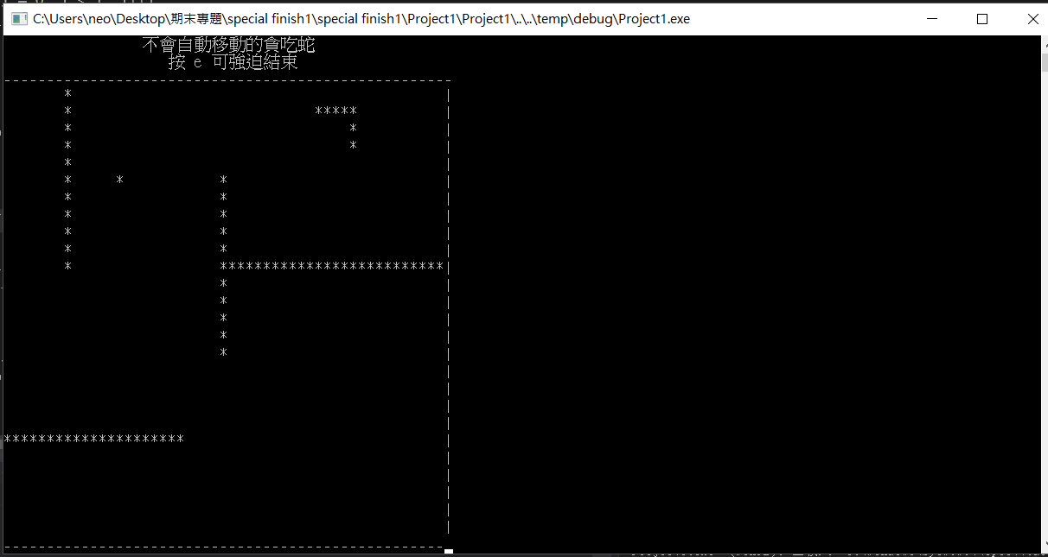
程式結果---貪吃蛇

Slide 12
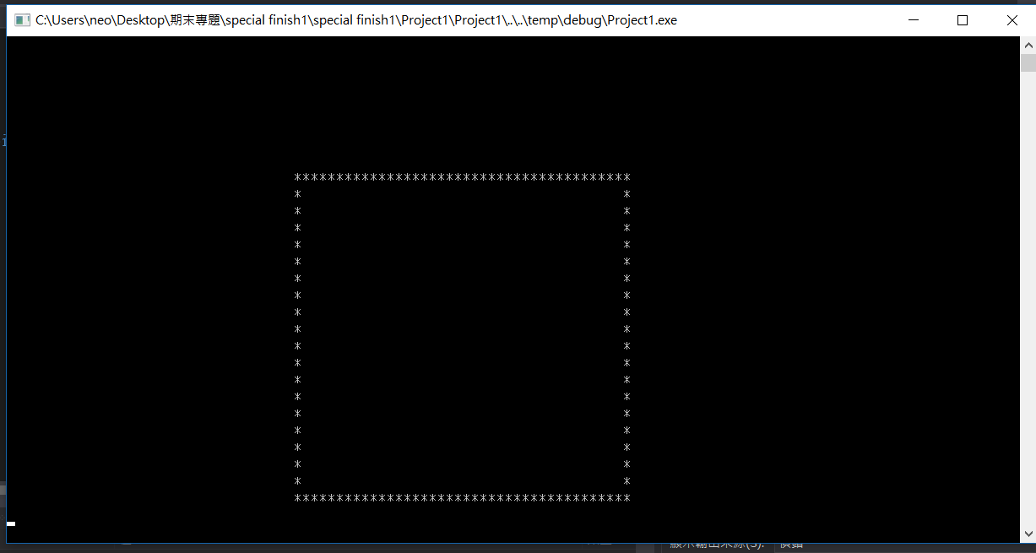
程式結果---矩形自動縮放機

Slide 13
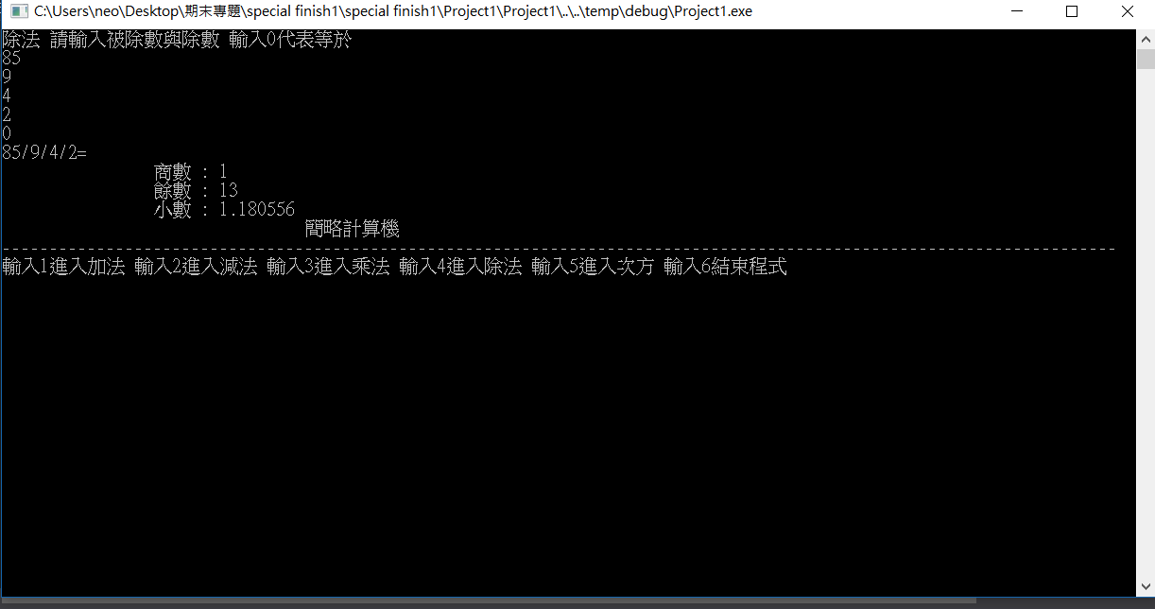
程式結果---簡易計算機

Slide 14
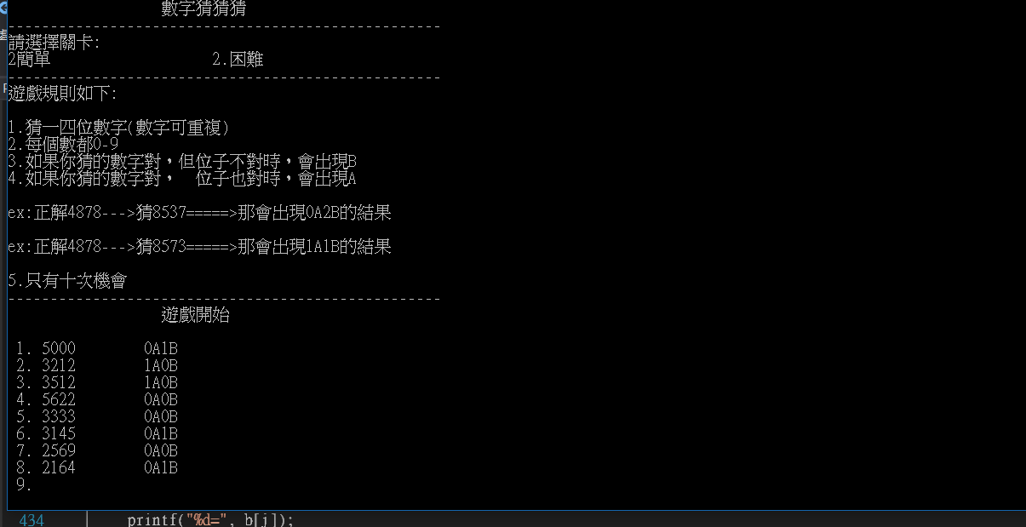
程式結果---數字猜猜猜

Slide 15
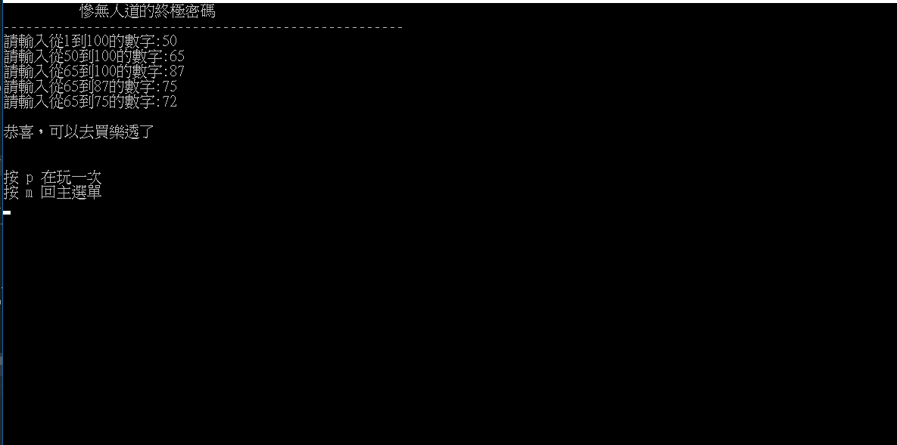
程式結果---終極密碼

Slide 16
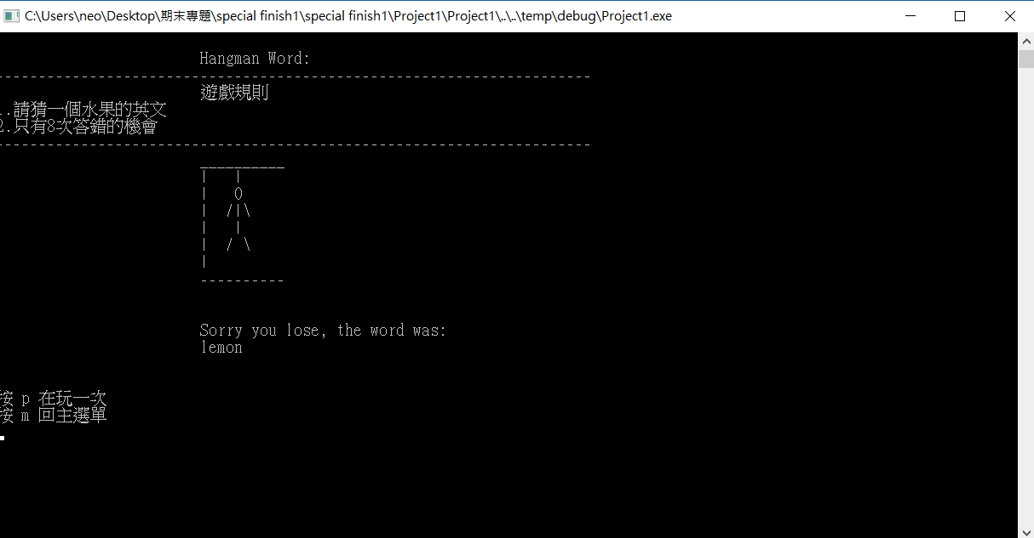
HANGMAN

Slide 17
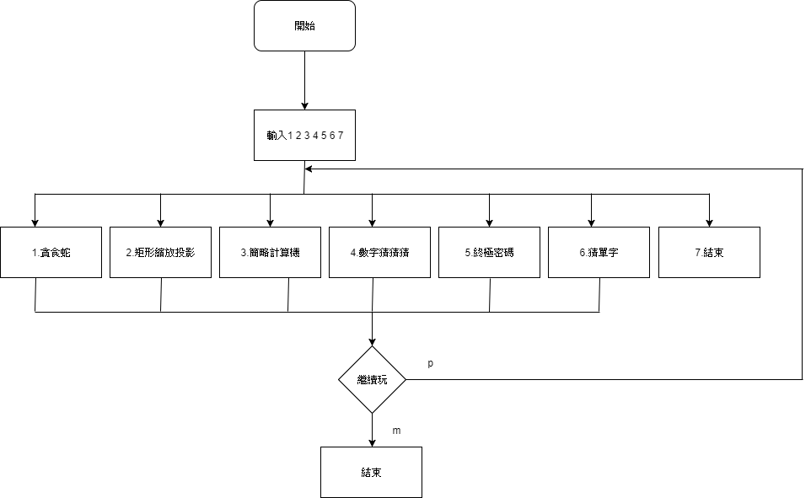
流程圖

Slide 18
分工合作表
貪食蛇、圖像縮放、四位數猜猜猜---何翊宇
簡易計算機---林新凱
終極密碼---張鈞維
猜單字---林欣榮

